Slide 1
УТИЛИЗАЦИЯ ТВЕРДЫХ БЫТОВЫХ ОТХОДОВ
"Человечество не погибнет от ядерной войны, оно задохнется в собственных отходах". Нильс Бор

Slide 2
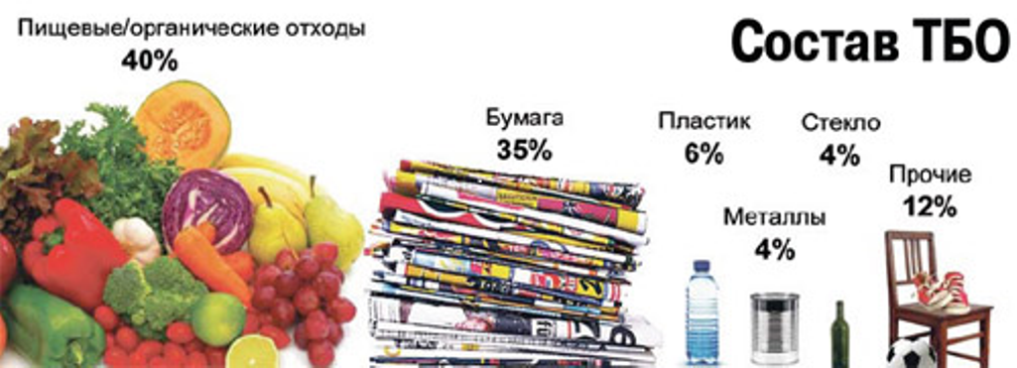
Что такое твердые бытовые отходы?
ТБО - любые товары или предметы, потерявшие свои эксплуатационные свойства и подлежащие вследствие этого переработке или утилизации.
Виды отходов:
Промышленные отходы
Отходы потребления
Утилизированные ТБО
ТБО, представляющие особую опасность

Slide 3
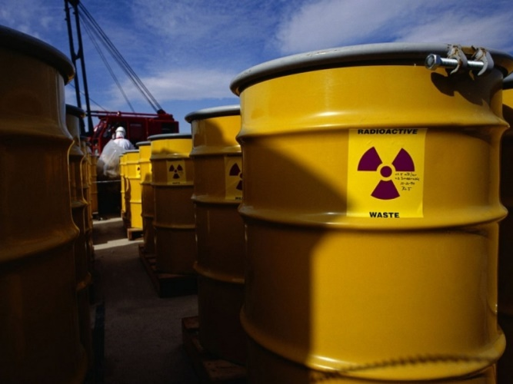
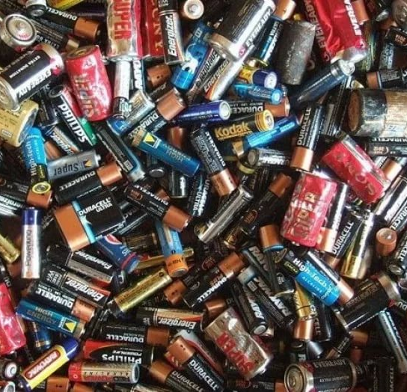
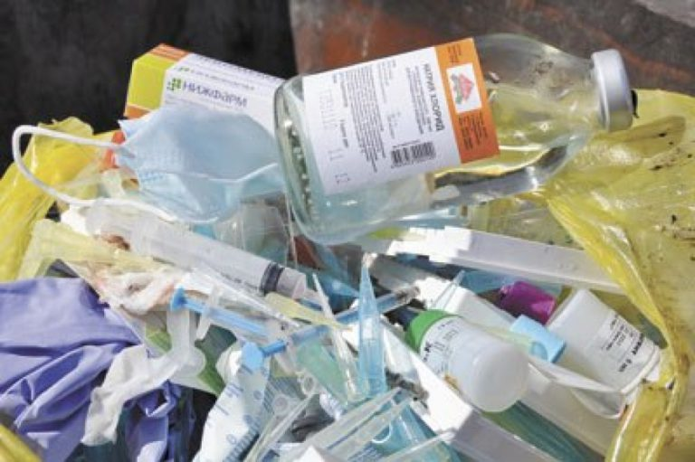
Опасные ТБО!
батарейки и аккумуляторы;
электроприборы;
лаки, краски и косметика;
удобрения и ядохимикаты;
бытовая химия;
медицинские отходы;
Они представляют опасность для окружающей среды, если попадут через канализационные стоки в водоёмы или будут вымыты со свалки и попадут в грунтовые/поверхностные воды. Батарейки и ртутьсодержащие приборы будут безопасны до тех пор, пока не повредится их корпус; затем ртуть, щёлочь, свинец и цинк станут элементами загрязнения атмосферного воздуха, подземных и поверхностных вод.
Тем самым они наносят необратимый вред здоровью людей.

Slide 4
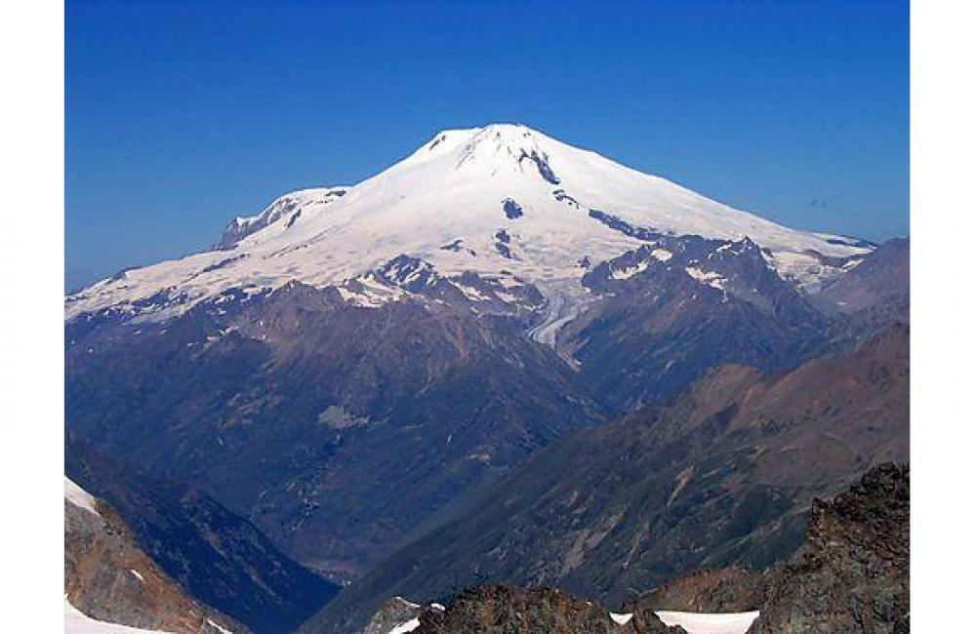
А вы знали? Если весь мусор, накопившийся в мире за год, ссыпать в одну кучу, то образовалась бы гора, высотой с Эльбрус — высочайшую горную вершину Европы!

Slide 5
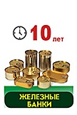
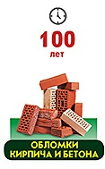
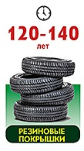
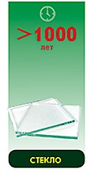
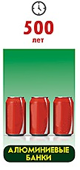
Проблема отходов усложняется в связи с тем, что естественное разложение различных материалов требует определенного времени
Срок разложения бытовых отходов в природе

Slide 6
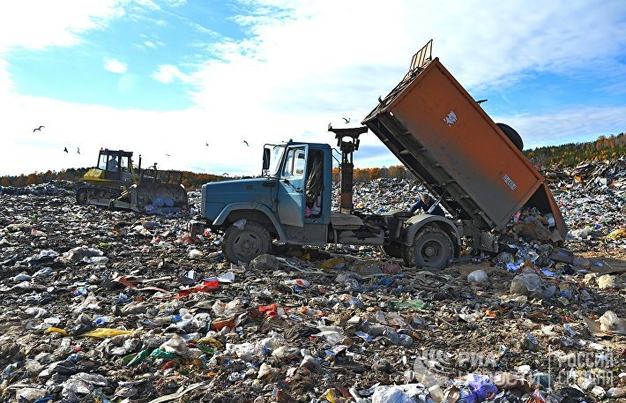
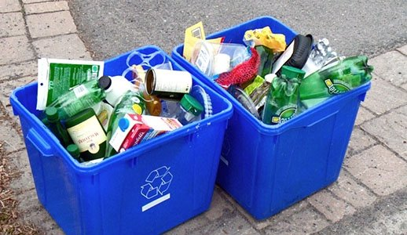
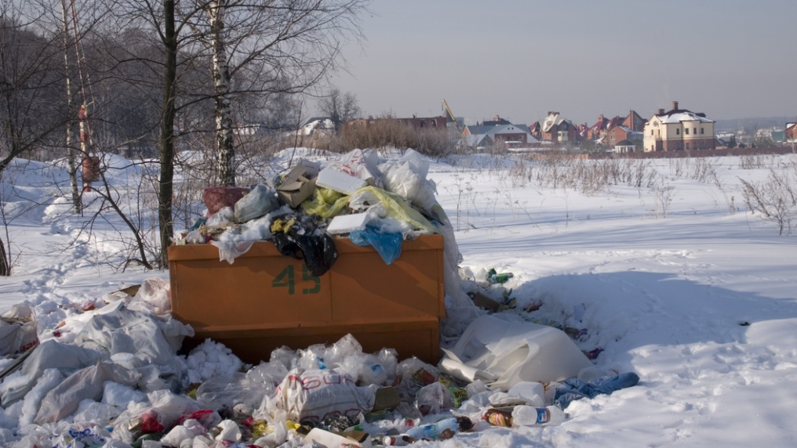
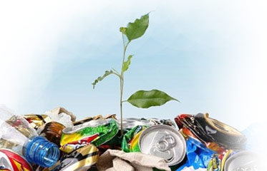
Что делать с отходами?

Slide 7
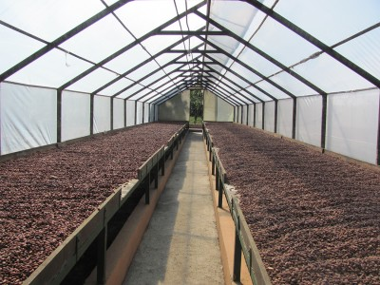
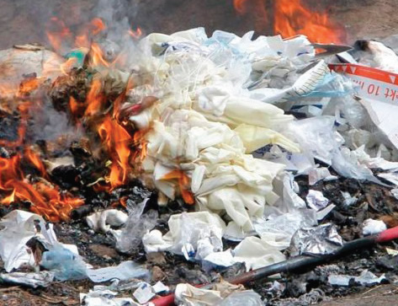
Существует два основных метода переработки ТБО:
Механико-биологические методы:
компостирование отходов,
сортировка отходов по предприятиям переработки вторичных материалов
Термические методы:
сжигание отходов,
пиролиз,
газификация отходов,
комбинированные термические методы

Slide 8
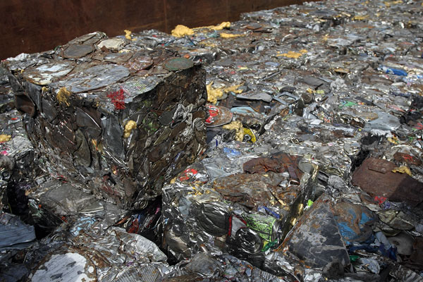
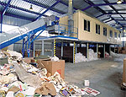
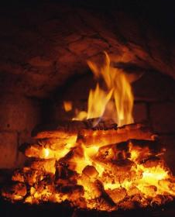
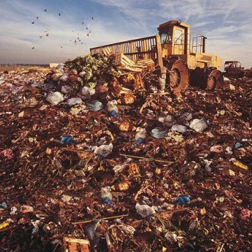
Большинство вышеперечисленных методов не нашли значительного распространения в связи с их технологической сложностью и высокой себестоимостью переработки ТБО.
Наибольшее практическое распространение получили:
складирование на полигоне (свалке);
сжигание (мусоросжигательные заводы);
аэробное биотермическое компостирование;
Вторичная переработка.

Slide 9
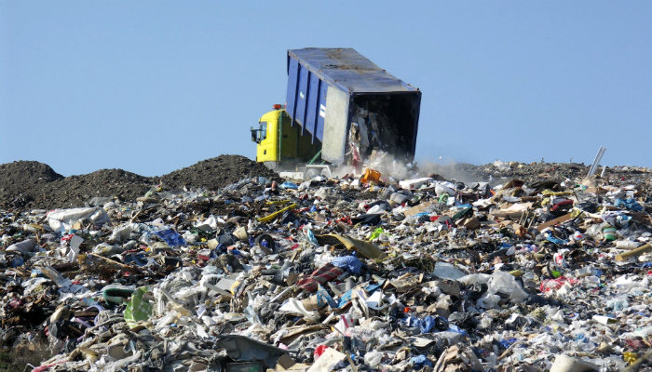
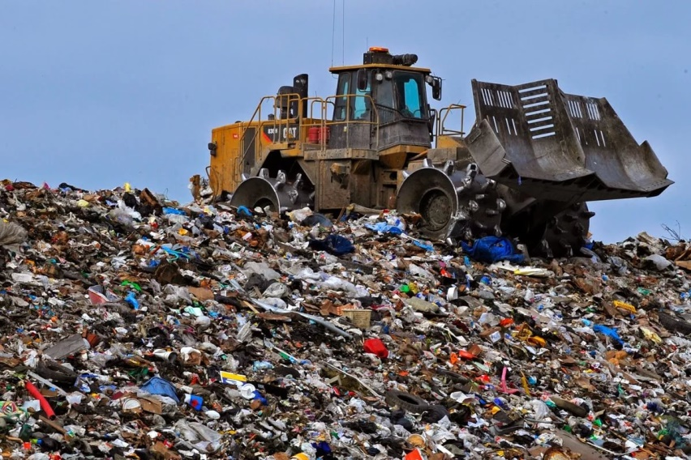
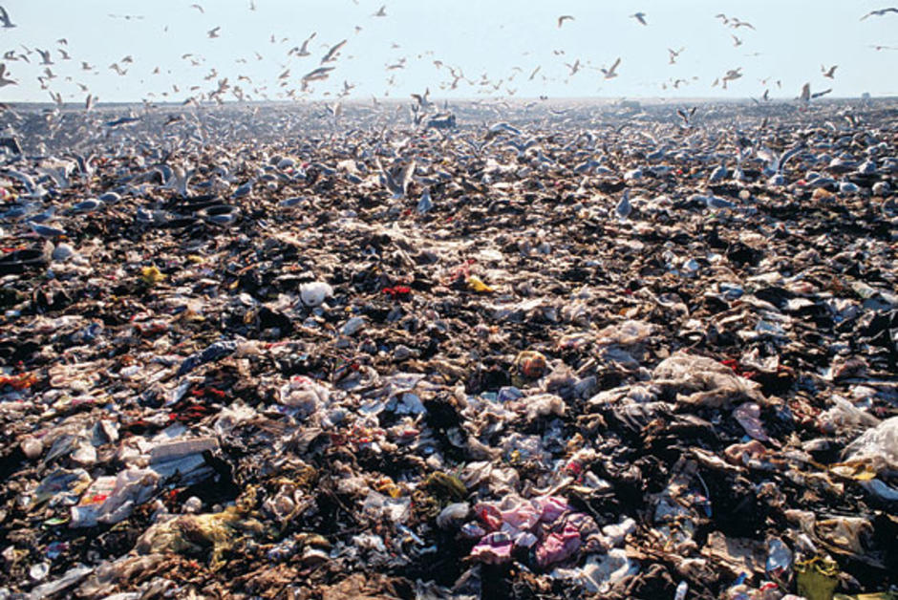
Захоронение на полигонах

Slide 10
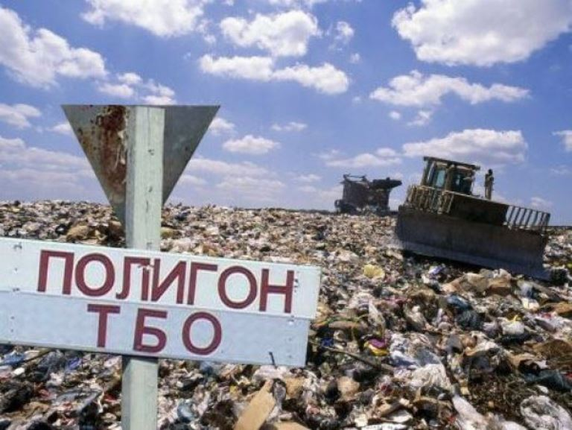
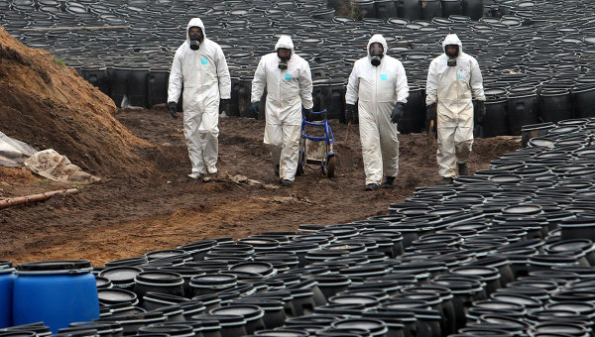
Вред от захоронения отходов
Под свалки отчуждаются огромные территории, которые в будущем уже нельзя будет использовать.
На свалки отправляется огромное количество полезных материалов, которые могли быть быть переработаны в полезные вещи.
Токсичные вещества от разлагающихся отходов попадают в почву и грунтовые воды, отравляя их.
Свалки – место скопления мышей, крыс, птиц, которые становятся разносчиками инфекций.
Захоронение отходов допустимо, если:
Захоронение происходит на специально оборудованных полигонах, а не на «диких» свалках.
На захоронение отправляется только небольшая часть отходов, которую невозможно переработать в полезную продукцию.

Slide 11
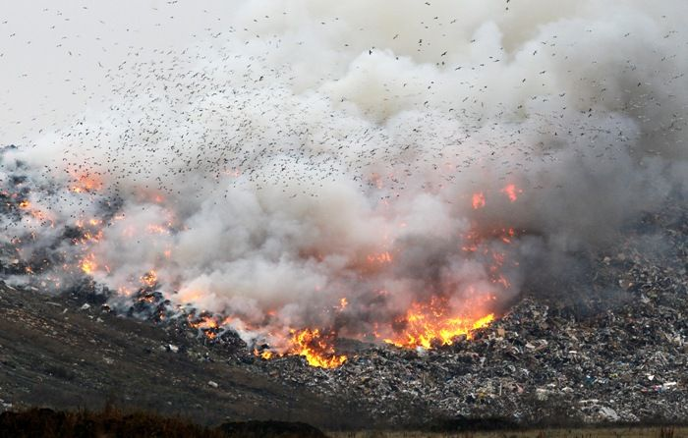
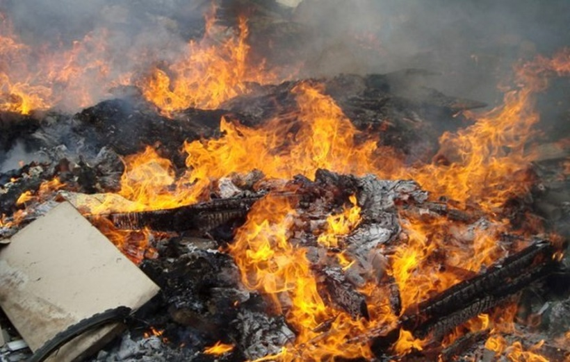
Сжигание
Это самый дорогостоящий способ обращения с отходами, если конечно речь идет о мусоросжигательном заводе, где установлены современные очистительные системы.
Большая часть мусоросжигательных заводов в нашей стране не являются современными и безопасными
В результате сжигания мусора, образуется зола, которая во много раз более экологически опасное вещество, чем мусор сам по себе. И ее необходимо захоранивать на специальных полигонах (а это дополнительные расходы), иначе не избежать загрязнения почвы и грунтовых вод.
На мусоросжигательные заводы сегодня у нас отправляется огромное количество полезных материалов, которые могли бы быть переработаны в полезные вещи.
При сжигании объем отходов уменьшается до 30 процентов
Тепло, образующееся при сжигании отходов, можно использовать в хозяйственных целях

Slide 13
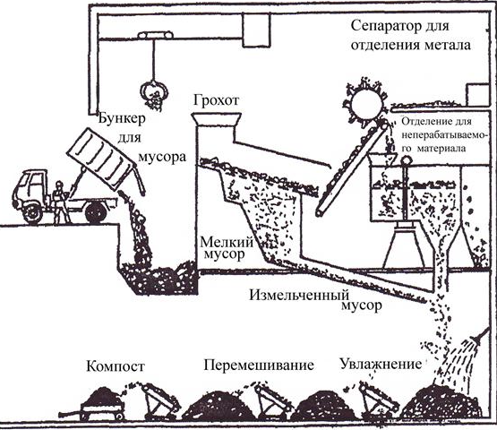
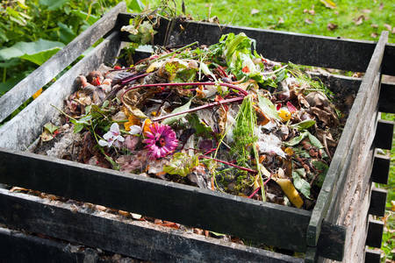
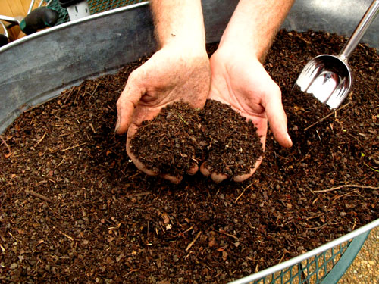
Компостирование
Органические отходы (траву, листья, пищевые отходы) можно переработать с помощью естественного биоразложения – компостирования. В результате отходы превращаются в компост, который прекрасно удобряет почву и улучшает ее свойства. Наверняка многие у кого есть дачи или дом в деревне знают и применяют этот способ обращения с отходами.
Отходы перегнивают и образуют компост, используемый как удобрение

Slide 14
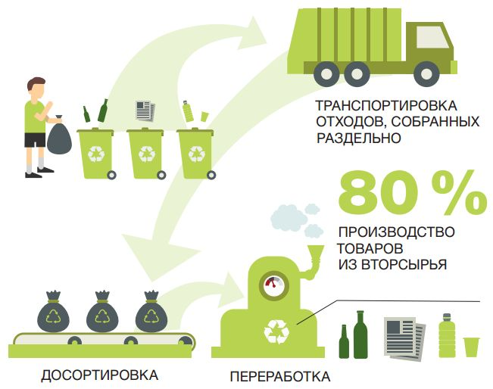
Вторичная переработка
Сохраняет первичные ресурсы (древесину, полезные ископаемые) для наших потомков
Сокращает количество отходов, которые вывозятся на свалку
Сохраняет наше здоровье
Меньше загрязняет окрестности.

Slide 15
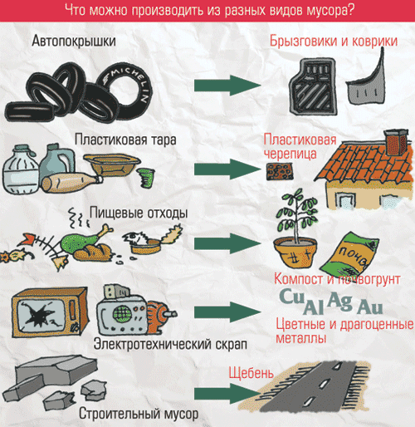

Slide 17
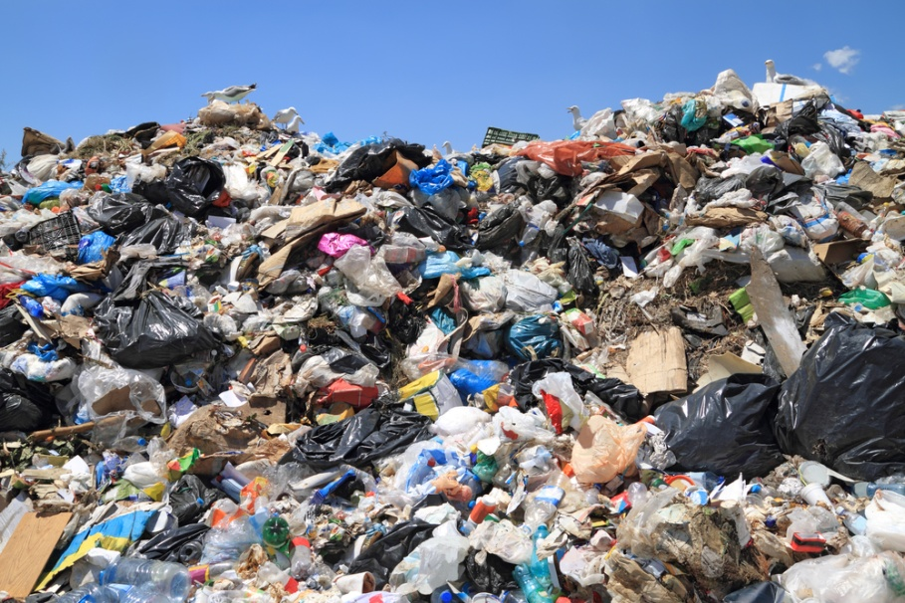
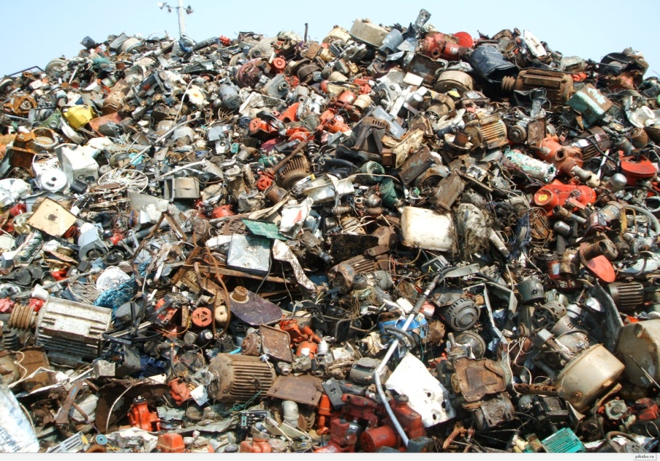
Какой выход вы видите
из сложившейся ситуации?
?

Slide 18
Необходимо сократить количество отходов!
Вместо предметов одноразового использования использовать более стойкие или подлежащей переработке
Всегда иметь с собой в сумке или портфеле матерчатую сумку с ручками для покупок.
Ремонтировать свои вещи, а не выкидывать их.
Сократить расходы бумаги, используя обе стороны листа.

Slide 19
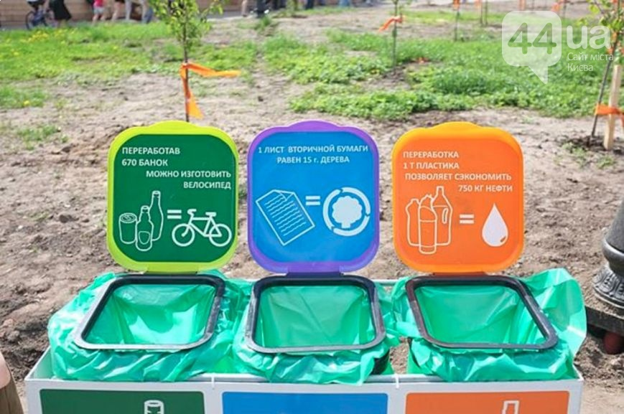
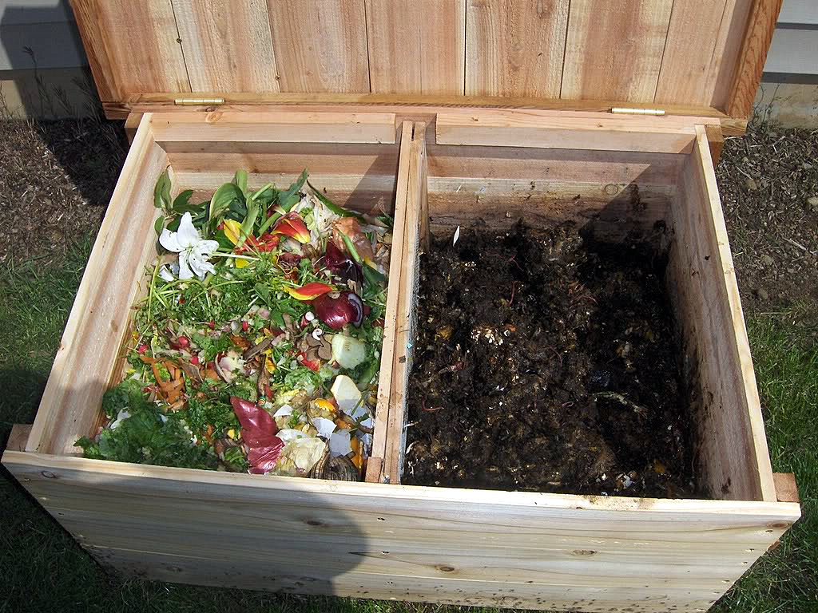
Улучшить систему обращения с бытовыми отходами
Сортировать отходы и сдавать мусор, который можно использовать повторно или перерабатывать (стеклянные бутылки, макулатуру, жестяные банки и др.).
Пищевые отходы (особенно на садовом участке) использовать для приготовления компоста.

Slide 20
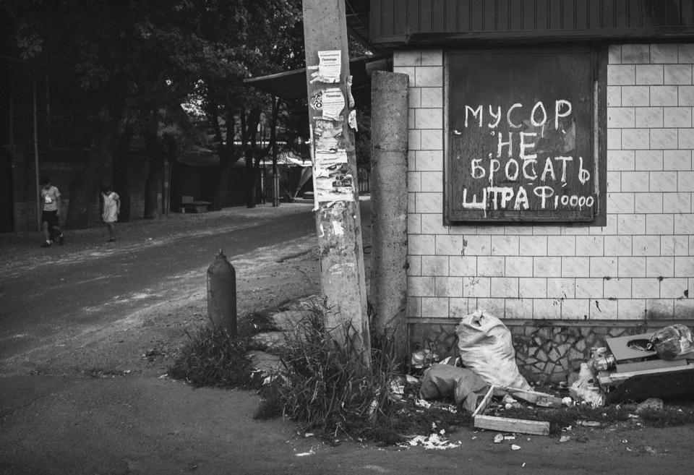
Быть культурными и дисциплинированными
Не бросать мусор.
Не оставлять пакеты с мусором в не отведенных для этого местах (в лесу, на улицах, во дворах).
Не создавать «несанкционированных» свалок вблизи жилья.
Не поджигать мусор в урнах и мусорных контейнерах.

Slide 21
Ответственность за правонарушения
в области обращения с отходами

Slide 22
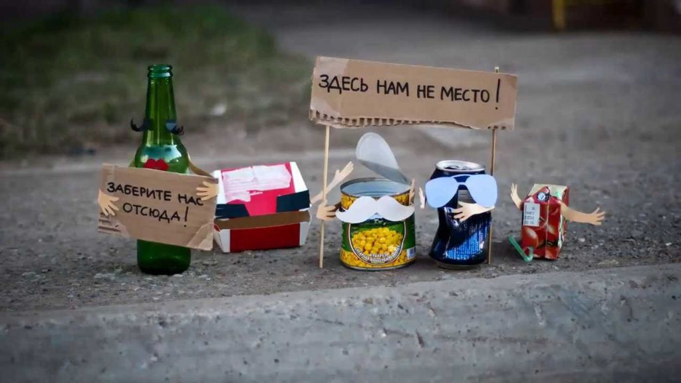
Спасибо за внимание!

